Slide 1
CKV Mavo 3
Discipline theater
TABLEAU VIVANT

Slide 2
Vandaag
Kennis maken met theater begrip ‘Tableau Vivant’
Begrip uitbeelden in een praktische opdracht

Slide 3
TABLEAU VIVANT
Betekent letterlijk: ‘tableau vivant’: levend schilderij.
18e en 19e eeuwse theatervorm waar de arbeidersbeweging veel gebruik van heeft gemaakt.
Het werd opgevoerd tijdens feestavonden en politieke bijeenkomsten.

Slide 4
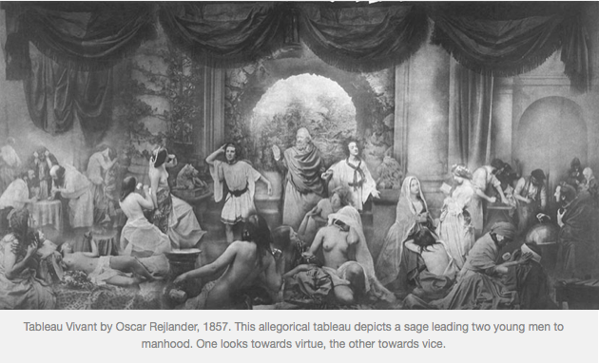
Tableau vivant over goed & kwaad

Slide 5
TABLEAU VIVANT
Het tableau vivant bestond uit stilstaande, gekostumeerde mensen in een symbolische opstelling met decorstukken.
De opstelling werd achter een gesloten gordijn gemaakt.
Als iedereen in de juiste houding stond, ging het gordijn open en kon het publiek een of hooguit twee minuten kijken.

Slide 6
Belangrijk bij Tableau Vivant
Gaat om de compositie. De houdingen die de mensen aannemen, moeten karakteristiek zijn voor de situatie die ze uitbeelden. Het belangrijkste moment van de situatie wordt verbeeld.
Zorg voor spanning: de spieren moeten gespannen zijn, anders is de houding leeg en mist het beeld uitdrukkingskracht.

Slide 7
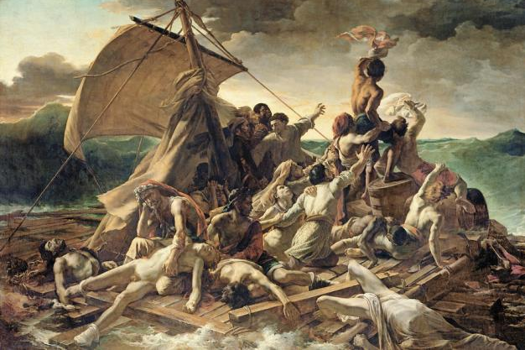

Slide 8
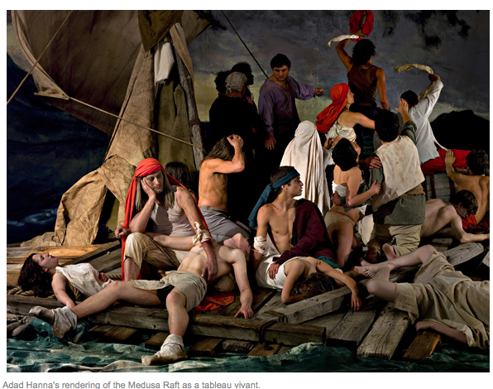

Slide 9
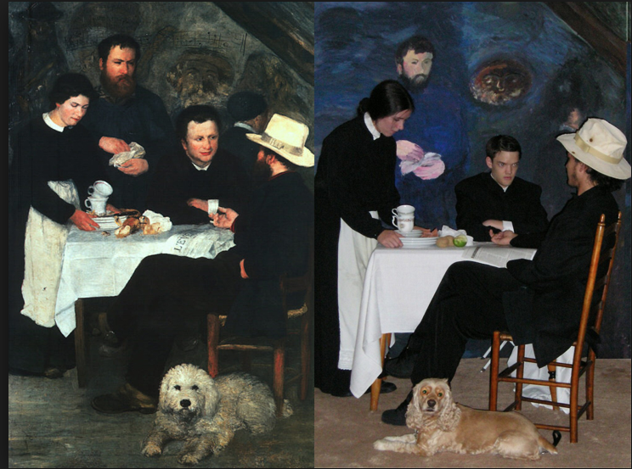

Slide 10
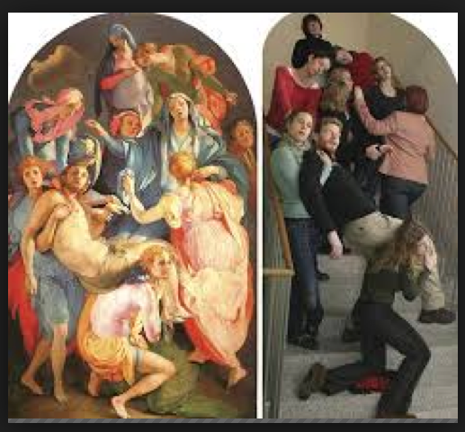

Slide 11
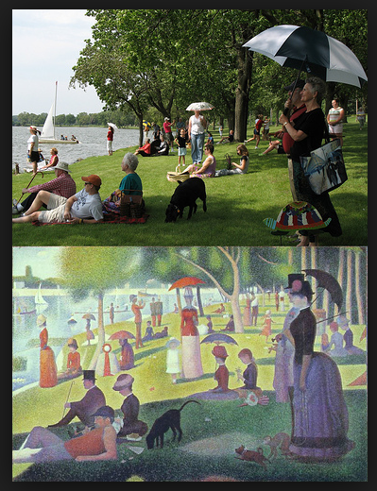

Slide 12
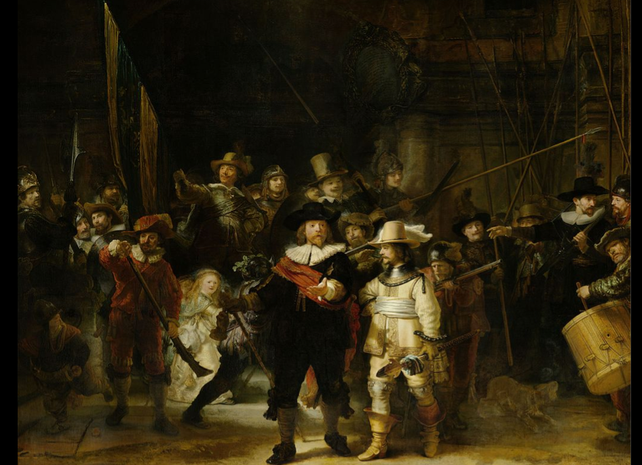

Slide 13
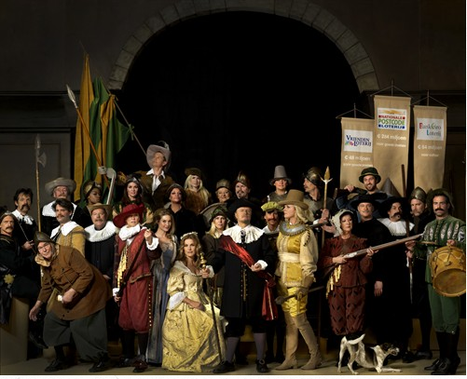
De Nachtwacht met 28 BN’ers

Slide 14
Opdracht Tableau Vivant
Maak in groepjes van 4/5 een moderne Tableau Vivant op een bekend schilderij
Kies een schilderij van een bekende kunstenaar (Rembrandt, Van Gogh, Seurat, Vermeer)
Zoek deze op in de mediatheek en print uit!

Slide 15
Opdracht
Je maakt van het eindresultaat een foto (= tableau vivant!)
Verdeel de rollen goed: regisseur/ spelers/ fotograaf
Let op attributen/ kleding/ houding
Geef er een modern tintje aan!

Slide 16
Opdracht
Je levert met je groepje een afbeelding van het schilderij in en de foto van de gemaakte tableau vivant
Planning: deze les schilderij zoeken en idee bespreken
Volgende les tableau vivant (foto) maken
Succes en plezier!

